Slide 1
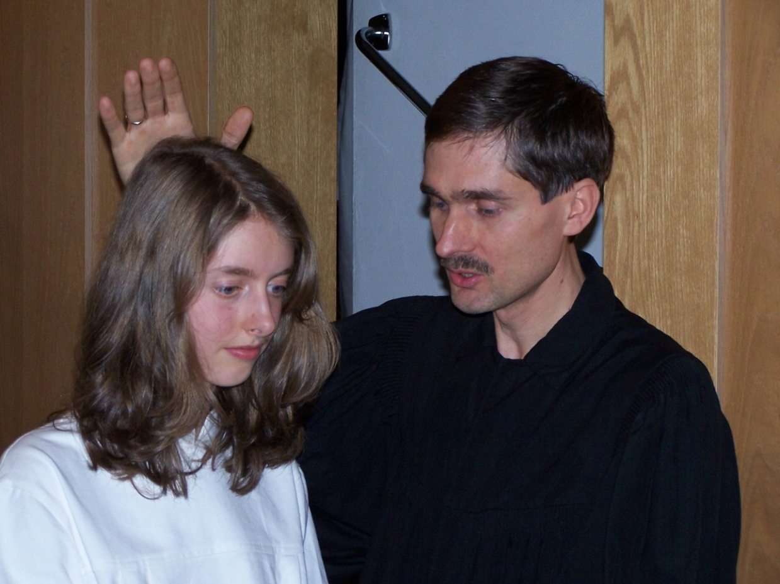
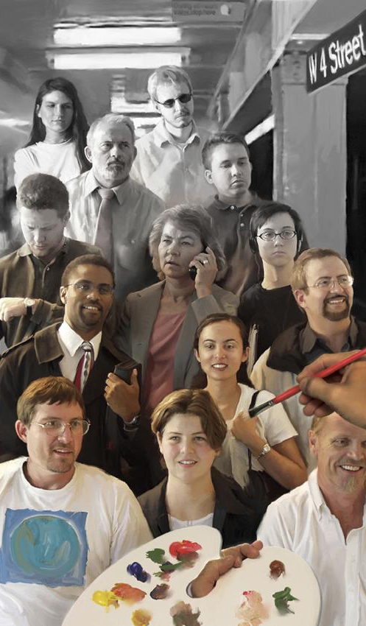
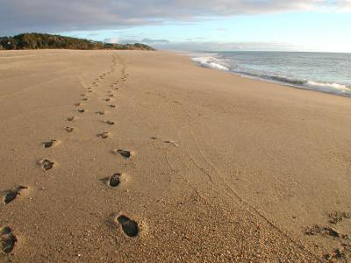
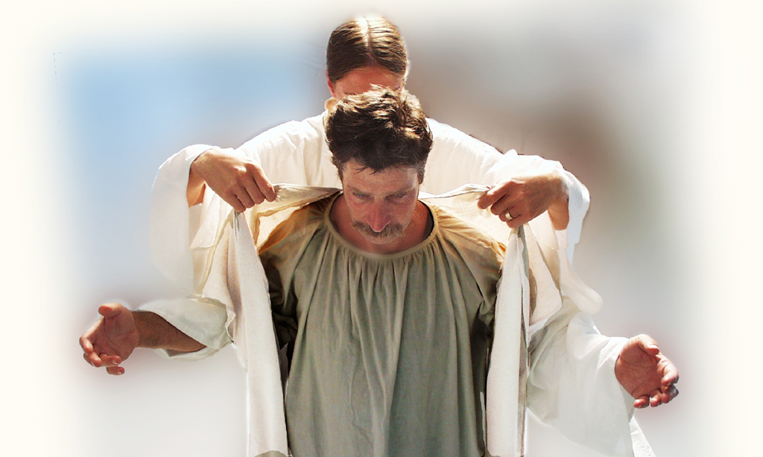
In der Nachfolge Christi

Slide 2
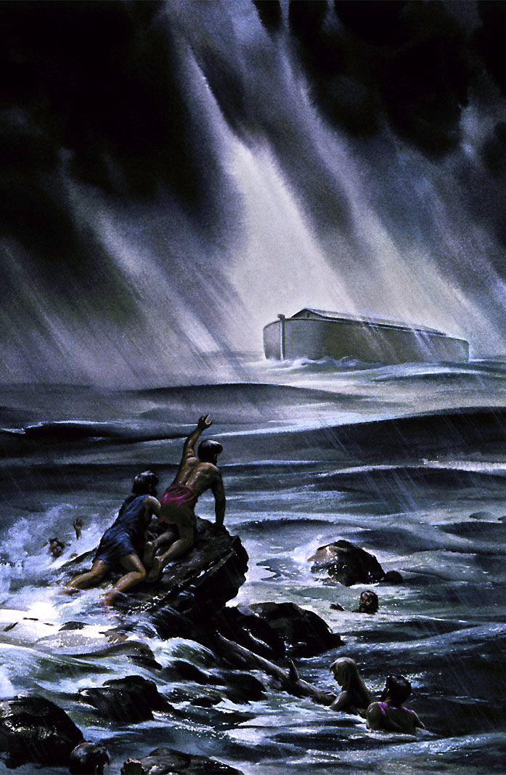
In der Nachfolge Christi
Thema 10: Die letzte Nacht auf Erden
© Olaf Schröer

Slide 3
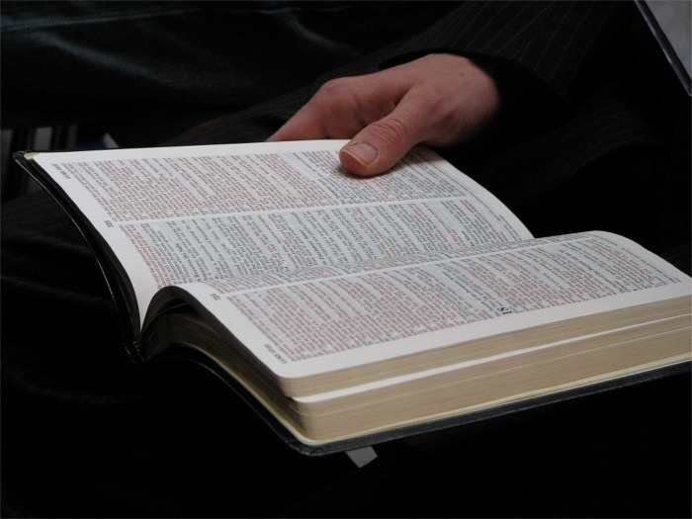
Notes:
Heute wollen wir über die letzte Nacht auf Erden und das Ende der Welt sprechen.
Der schreckliche Ernst der letzten Erdennacht wird uns auf den letzten Seiten der Bibel lebendig vor Augen geführt. Hier finden wir einen anschaulichen Bericht, in dem das Ende der Gnadenzeit angekündigt wird.

Slide 4
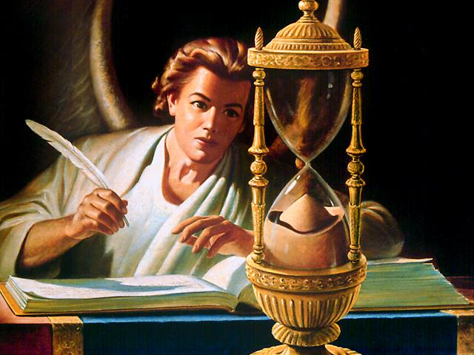
„Wer Böses tut, der tue weiterhin Böses, und wer unrein ist, der sei weiterhin unrein; aber wer gerecht ist, der übe weiterhin Gerechtigkeit, und wer heilig ist, der sei weiterhin heilig.“
Offenbarung 22,11
Notes:
„Wer Böses tut, der tue weiterhin Böses, und wer unrein ist, der sei weiterhin unrein; aber wer gerecht ist, der übe weiterhin Gerechtigkeit, und wer heilig ist, der sei weiterhin heilig.“ Offenbarung 22,11

Slide 5
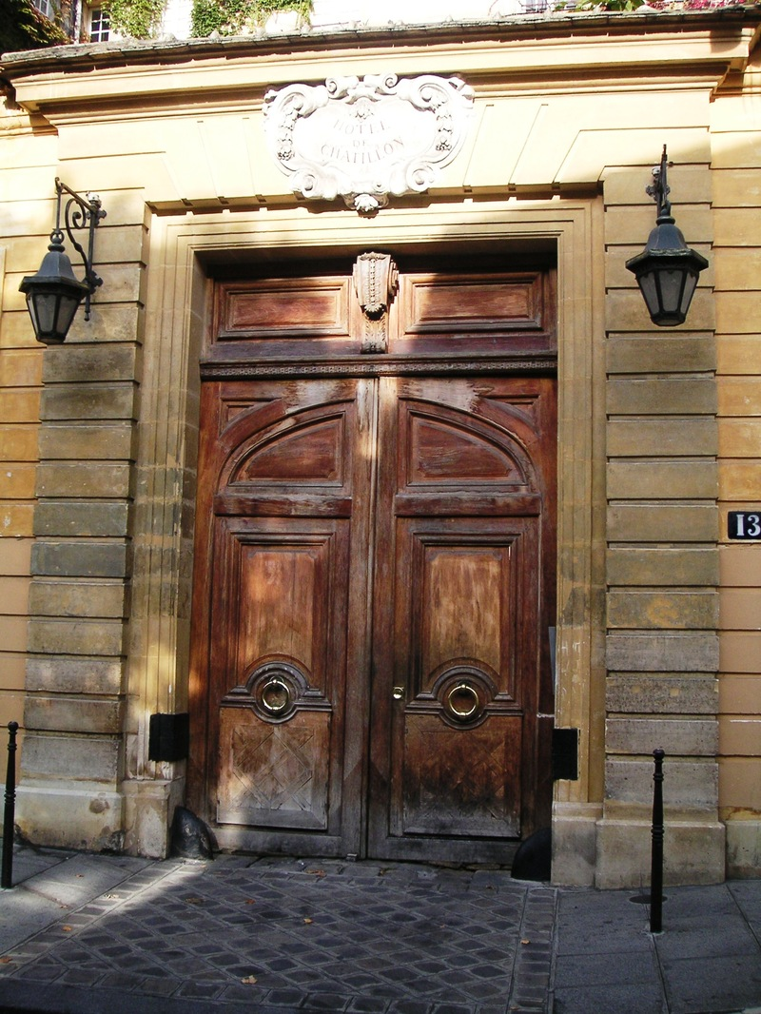
„Siehe, ich komme bald und mein Lohn mit mir, zu geben einem jeglichen, wie seine Werke sein werden. ... Selig sind, die seine Gebote halten, auf dass sie Macht haben an dem Holz des Lebens und zu den Toren eingehen in die Stadt. ... Es spricht, der solches bezeugt: Ja, ich komme bald. Amen, ja komm, Herr Jesus!“
Offenbarung 22,12.14.20
Notes:
Dieses Bild veranschaulicht den Zeitpunkt, wenn die Gnadentür für immer geschlossen ist und niemand mehr umkehren kann. Auch kann dann niemand mehr von den Nachfolgern Jesu verloren gehen, denn sie sind dem Zugriff Satans entzogen.
Der letzte Name im Gericht Gottes ist besprochen und der letzte Fall entschieden worden. Die große Schlussszene der Jahrhunderte ist gekommen, und Jesus fügt hinzu:
„Siehe, ich komme bald und mein Lohn mit mir, zu geben einem jeglichen, wie seine Werke sein werden. ... Selig sind, die seine Gebote halten, auf dass sie Macht haben an dem Holz des Lebens und zu den Toren eingehen in die Stadt. ... Es spricht, der solches bezeugt: Ja, ich komme bald. Amen, ja komm, Herr Jesus!“ Offenbarung 22,12.14.20

Slide 6
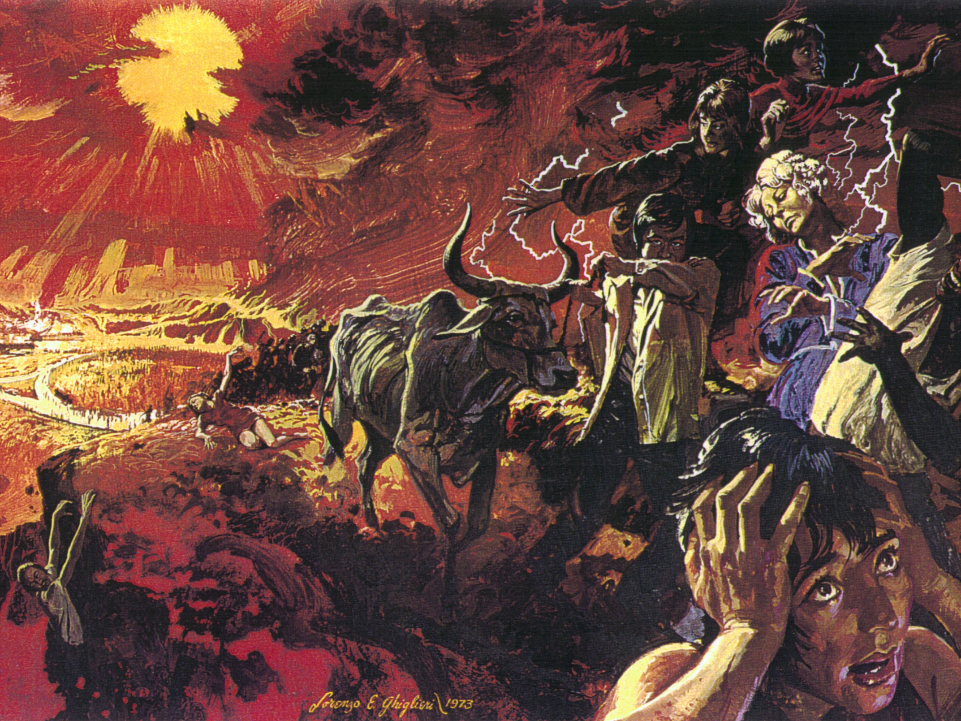
Notes:
So enden die letzten Worte der Bibel. – Sie sind ein Aufruf, sich für das Ende des Kampfes und die letzte Nacht auf Erden bereitzumachen. Wenn wir unsere Phantasie auch noch so sehr spielen lassen, können wir uns doch nur schwer vorstellen, wie es wirklich sein wird, wenn die letzte Nacht auf Erden anbricht.

Slide 7
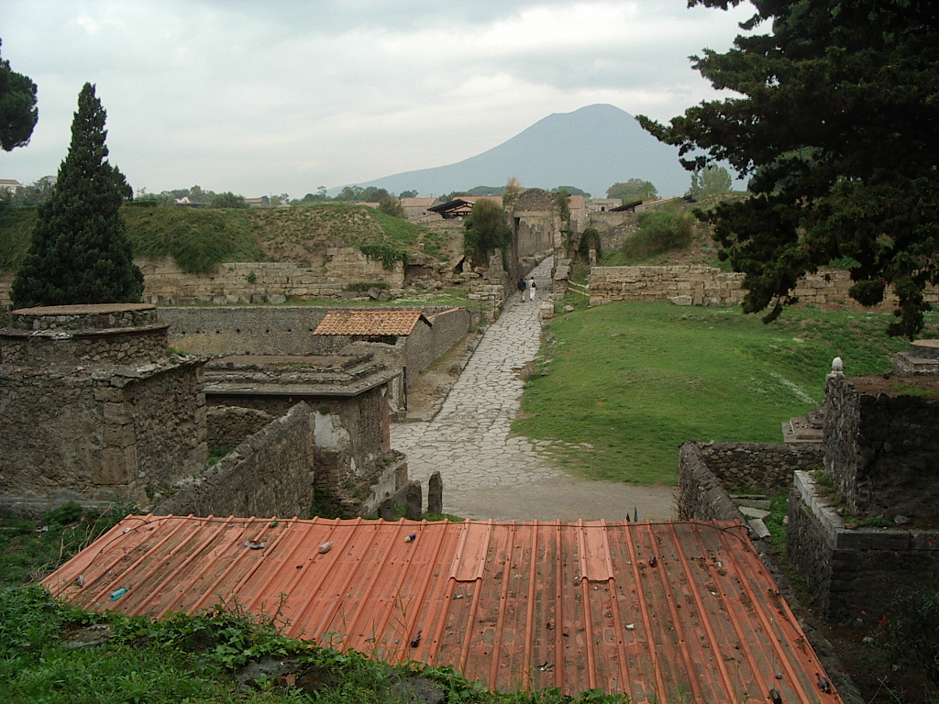
Notes:
Besuchen Sie die Ruinen von Pompeji, vier Eisenbahnstunden von Rom entfernt, und schauen Sie sich die Überreste jener alten Stadt an, die vor mehr als 1900 Jahren durch den nur wenige Kilometer entfernten Vesuv völlig zerstört wurde. Alle Einwohner hörten damals den Alarmruf, dass der Vulkan die Sicherheit und das Leben gefährde, aber nur die Hälfte der Bevölkerung flüchtete. Die „Tapferen“ blieben. Ein oder zwei Tage später kam die erste Gruppe der überstürzt Geflohenen zurück.

Slide 8
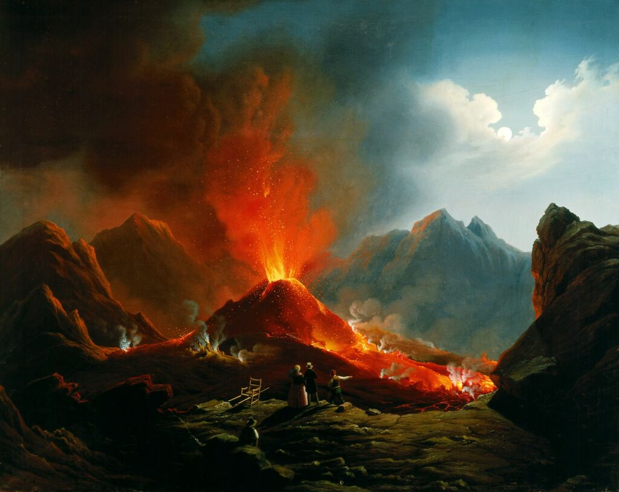
Notes:
Aber gerade in der darauffolgenden Nacht flog der Gipfel des Vulkans in die Luft – ein donnernder Strom der Vernichtung – eine ungeheure Flug rot- und weiß glühender Lava toste den Berg herunter und verschüttete die Stadt Pompeji völlig.

Slide 9
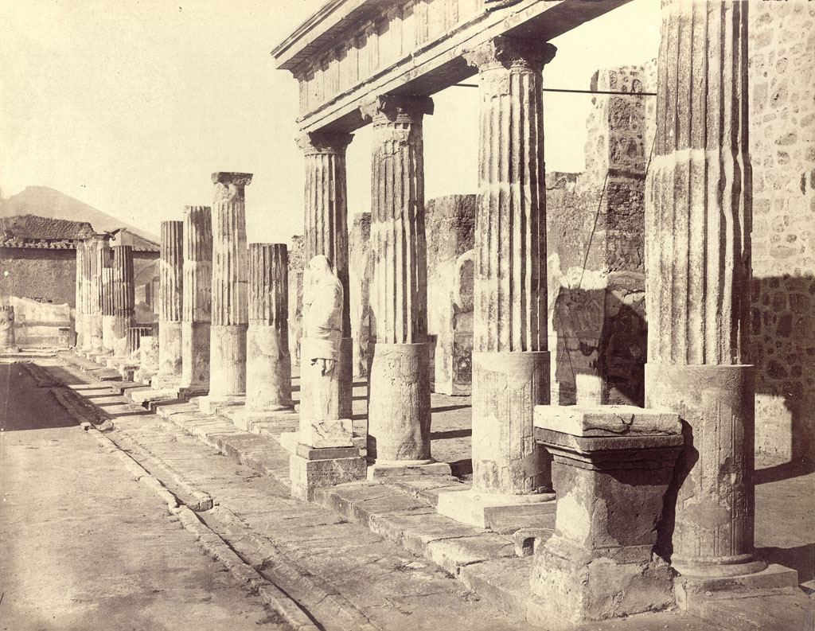
Notes:
Ungefähr 1600 Jahre später wurde die Stadt wiederentdeckt und ausgegraben. Die Asche- und Lavamassen wurden entfernt. Heute kann man wieder auf den Straßen Pompejis spazieren gehen, die Straßennamen und die Hausnummern lesen und in vielen Fällen sogar die Namen der Hausbewohner. Doch wird es einem wohl bewusst, dass man auf Straßen des Todes geht.

Slide 10
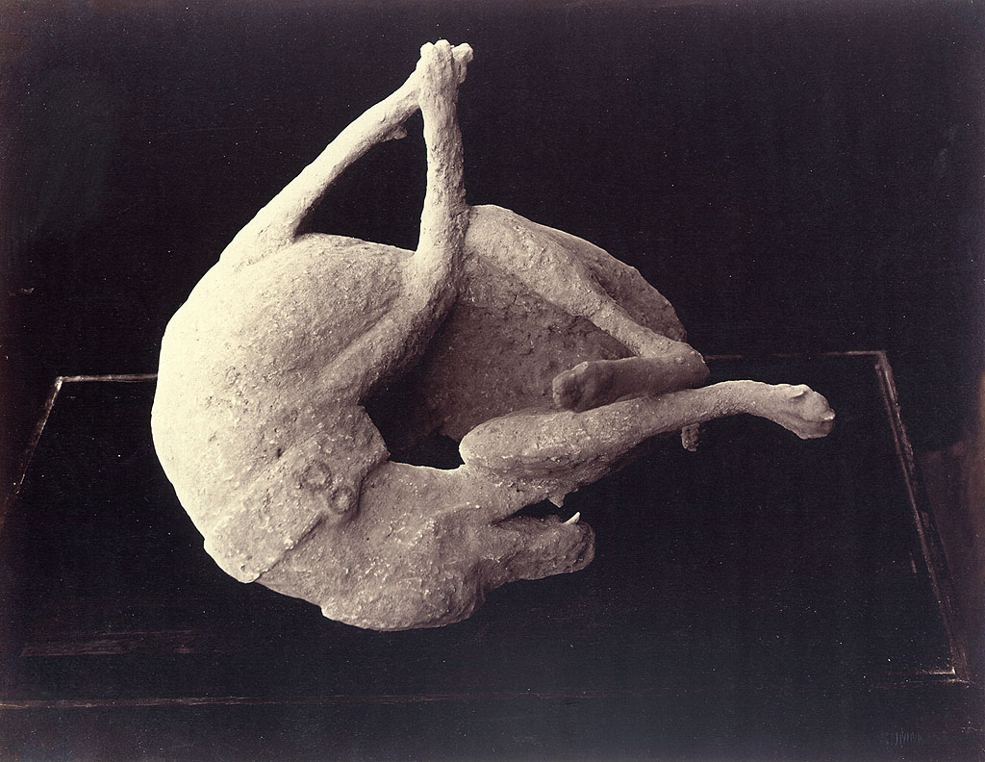
Notes:
Beim Rundgang sieht man einen versteinerten Hund, bei dessen Anblick man fühlt, wie er vor Schmerzten aufheult. Ein Mädchen wurde entdeckt (natürlich versteinert), das aus ihrem Haus fliehen wollte und in jeder Hand einen Perlenohrring umklammert hält – ihr größter Schatz, den sie in ihrer letzten Nacht auf Erden unbedingt retten wollte.

Slide 11
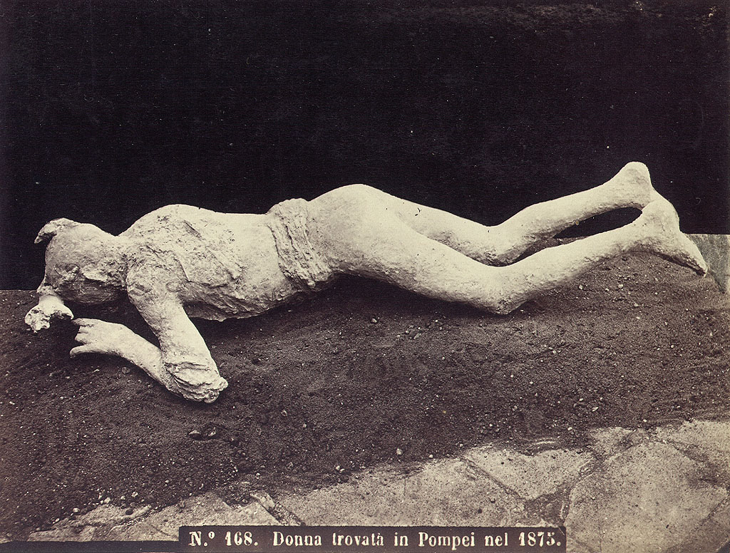
Notes:
Man fand einen Mann, der einen Kasten fest an die Brust drückte. Als man seine versteinerten Arme aufstemmte und den Kasten öffnete, fand man seine Juwelen, sein Gold und Silber darin. Es bedeutete ihm das Höchste in seiner letzten Nacht auf Erden. Aber diese Schätze konnten ihn nicht retten, und er konnte sie nicht retten.
Wenn die letzte Nacht auf Erden anbricht, werden die irdischen Schätze plötzlich allen Wert verlieren.
Manche finden es lächerlich und verschroben, über die letzte Nacht auf Erden zu sprechen. Jesus aber hat sie ernst genommen und folgendes darüber ausgesagt:

Slide 12
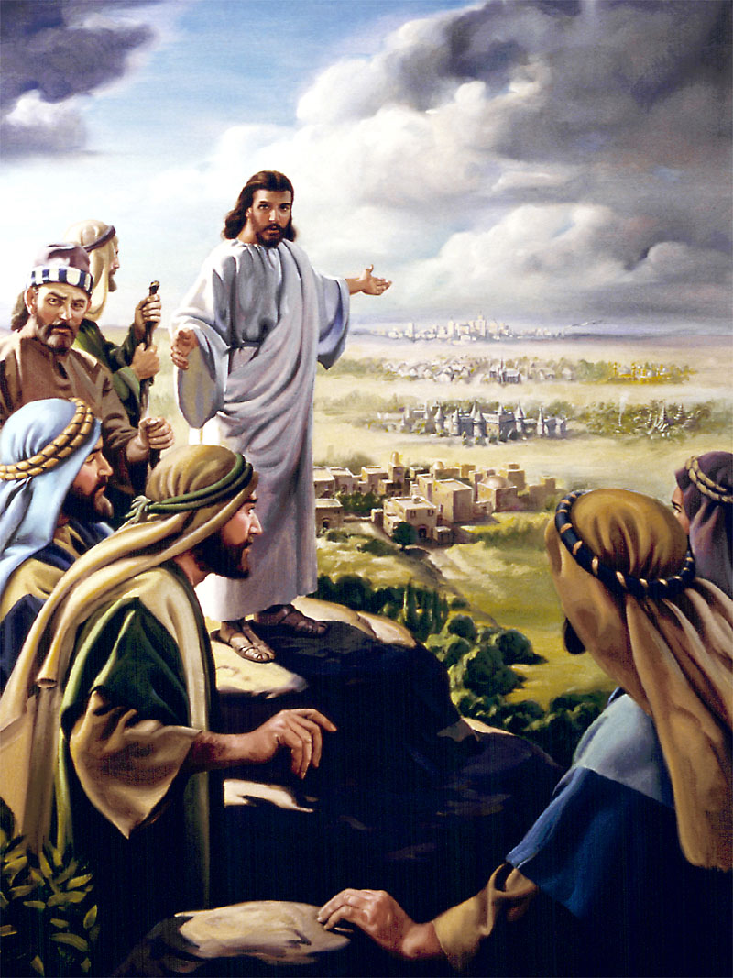
„Und als er auf dem Ölberg saß, traten seine Jünger zu ihm und sprachen, als sie allein waren: Sage uns, wann wird das geschehen? Und was wird das Zeichen sein für dein Kommen und für das Ende der Welt? … Und es wird gepredigt werden dies Evangelium vom Reich in der ganzen Welt zum Zeugnis für alle Völker, und dann wird das Ende kommen.“
Matthäus 24,3.14
Notes:
„Und als er auf dem Ölberg saß, traten seine Jünger zu ihm und sprachen, als sie allein waren: Sage uns, wann wird das geschehen? Und was wird das Zeichen sein für dein Kommen und für das Ende der Welt?“ „Und es wird gepredigt werden dies Evangelium vom Reich in der ganzen Welt zum Zeugnis für alle Völker, und dann wird das Ende kommen.“ Matthäus 24,3.14

Slide 13
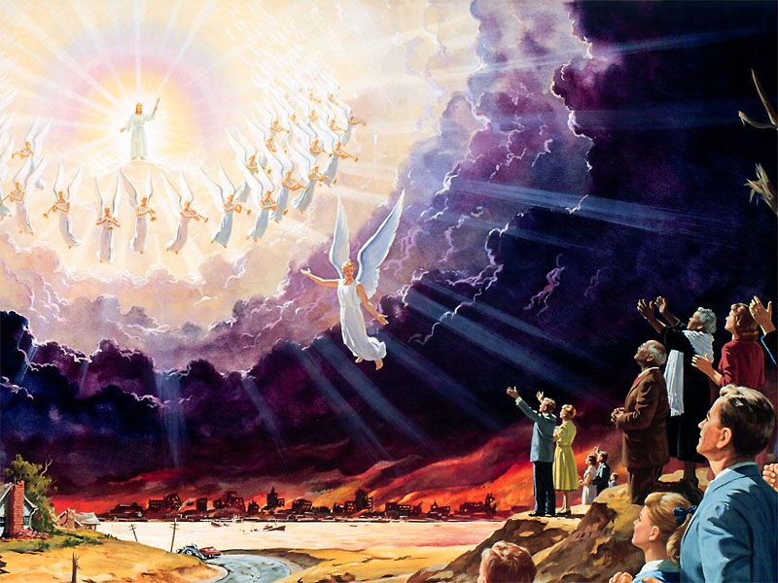
Notes:
Das zweite Kommen Christi findet am Ende der Welt statt. Jesus hat uns zugesichert, wenn das Evangelium in der ganzen Welt gepredigt wird, dann wird das Ende der Welt kommen und er wird wiederkommen.
Genau so wenig wie wir uns die letzte Nacht der Menschheit vor der Sintflut in ihrer Furchtbarkeit vorstellen können, werden wir es für die letzte Nacht dieser Welt tun können. Die anschaulichste Beschreibung der letzten Nacht auf Erden in Noahs Tagen brachte Pastor Everson vor Jahren in einer Predigt. Diese Botschaft gilt auch für uns:

Slide 14
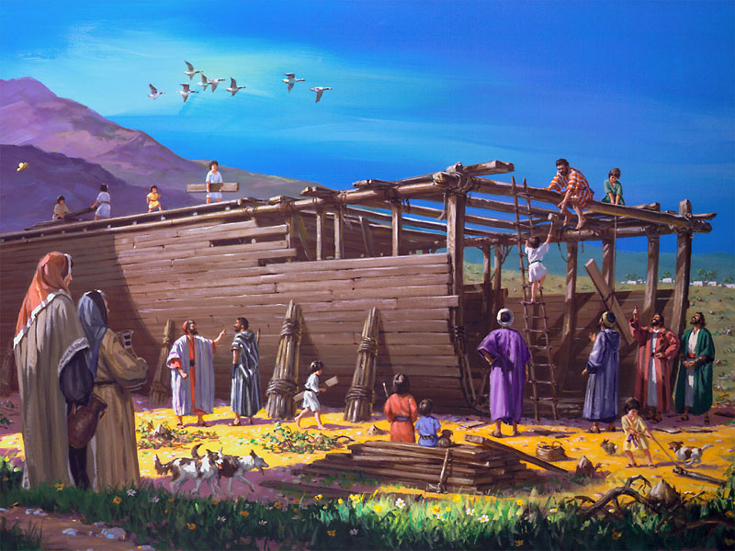
Notes:
Ein junger Mann kam eines Abends ein wenig früher von der Arbeit nach Hause, und er beschloss, den Hügel etwas abseits von der Straße hinauf zu wandern und sich die Arche anzusehen. Er hatte schon allerlei darüber gehört – meistens aber Sticheleien, Witze, Scherze, Karikaturen und sarkastische Anspielungen selbst von Kirchengliedern. Darum meinte er, man könnte eigentlich einmal hingehen und sich selbst davon überzeugen, was es mit diesem sogenannten Ende der Welt, der letzten Nacht auf Erden und dieser Schiffskapelle auf sich habe.
Neugierig inspiziert er die ganze Arche und ist beeindruckt, dass sie so fachgerecht entworfen und stabil gebaut ist.

Slide 15
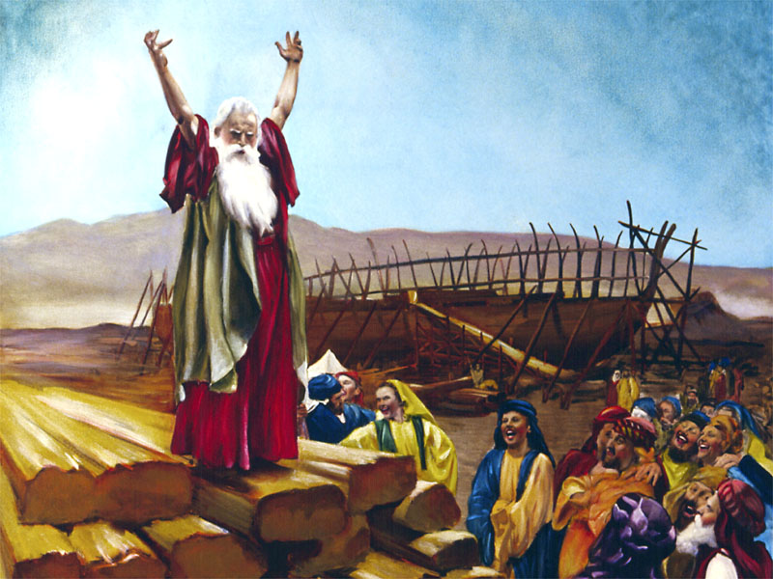
Notes:
Es ist gerade Arbeitsschluss, Noah nimmt seine Handwerkschürze ab, legt seine Werkzeuge weg, macht alles sauber und fängt an zu predigen. Denn Noah war nicht nur Schiffsbauer; er war auch ein Prediger der Gerechtigkeit.
Dieser junge Mann setzt sich ziemlich weit hinten hin, denn er hat starken Zweifel an der ganzen Sache. – Doch bald wird er von den fortlaufenden zukunftsweisenden Aussagen, die der Gottesmann Noah vorbringt, gepackt. Wie sollte ihn das auch nicht beeindrucken, da Noah so ernst und eindringlich predigt.

Slide 16
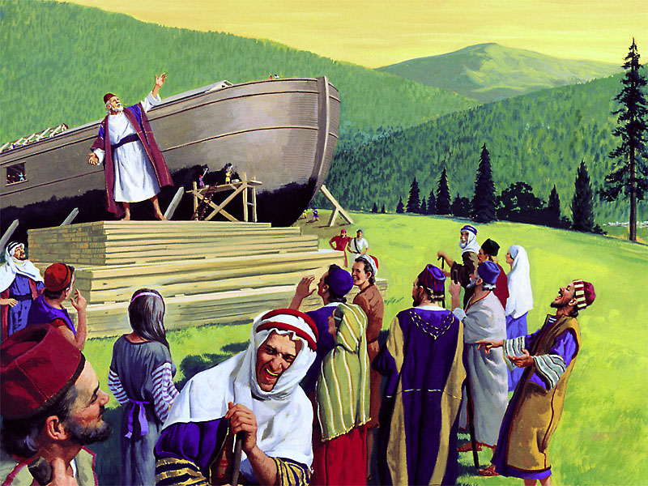
Notes:
Seine ersten Worte richten sich nicht allein an den Verstand. Er spricht das Herz an, dass man sich für die letzte Nacht auf Erden bereit mache und zur Errettung in die Schiffskapelle komme.
Dann ruft er zur Entscheidung auf. Noah fleht so eindringlich, dass der jungen Mann sich nicht mehr zurückhalten kann. Er geht nach vorn und bekundet so seinen Entschluss, mit Noah in die Arche zu gehen.

Slide 17
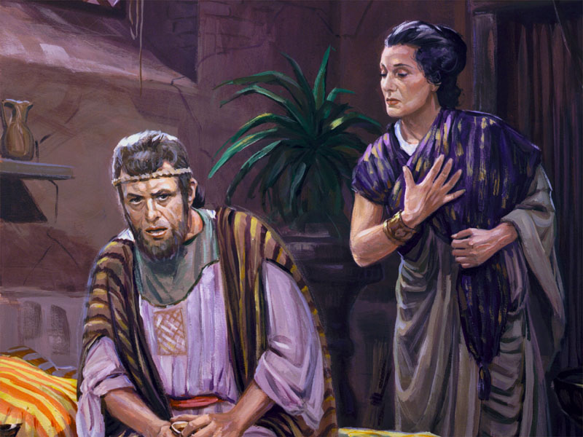
Notes:
An jenem Abend erzählt er seiner Frau voll heiliger und ernster Begeisterung von seinem neugefundenen Glauben und seinem Entschluss, alles aufzugeben und sich auf das Ende vorzubereiten und in die Arche zu gehen.
„Hör einmal zu, mein lieber Mann, ich habe nicht die Absicht, mich auf irgendeinen fanatischen Glauben einzulassen. Ich bin gläubig, aber ich halte nichts von Übertreibung. Wenn Du der Gemeinde Noahs beitrittst, kehre ich mit den Kindern zu Mutter und Vater zurück. Jedenfalls werde ich nicht hier bleiben.“
Dieser plötzliche Ausbruch überwältigte ihn und er dachte sich: „Wenn sie nur selbst dabei gewesen wäre und alles mit angehört hätte, würde sie sicherlich anders empfinden. Sie wüsste dann, dass es die Wahrheit ist und wäre auch dem Ruf gefolgt.“

Slide 18
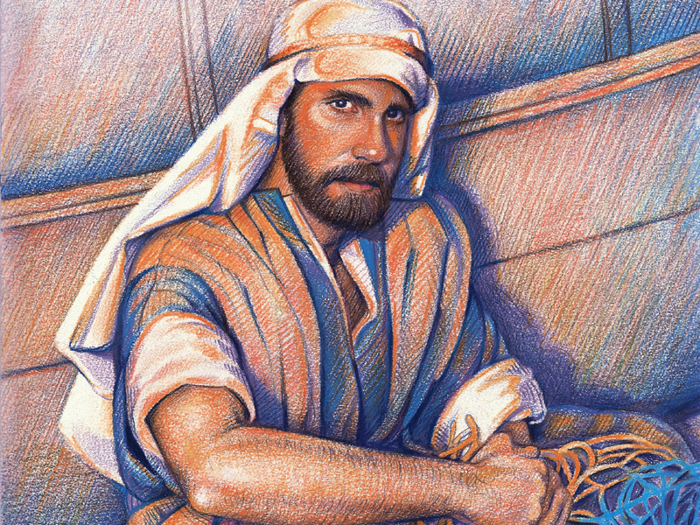
Notes:
Am nächsten Tag geht der junge Mann wieder zur Arbeit. Es ist die alltägliche Tretmühle seines Daseins: arbeiten, essen, schlafen. Irgendwie hat aber jetzt das Leben für ihn seinen Reiz verloren. Was er über das Ende der Welt gehört hat, beunruhigt ihn tief, er kann es nicht einfach abschütteln. Immer wieder versucht er es zu vergessen.

Slide 19
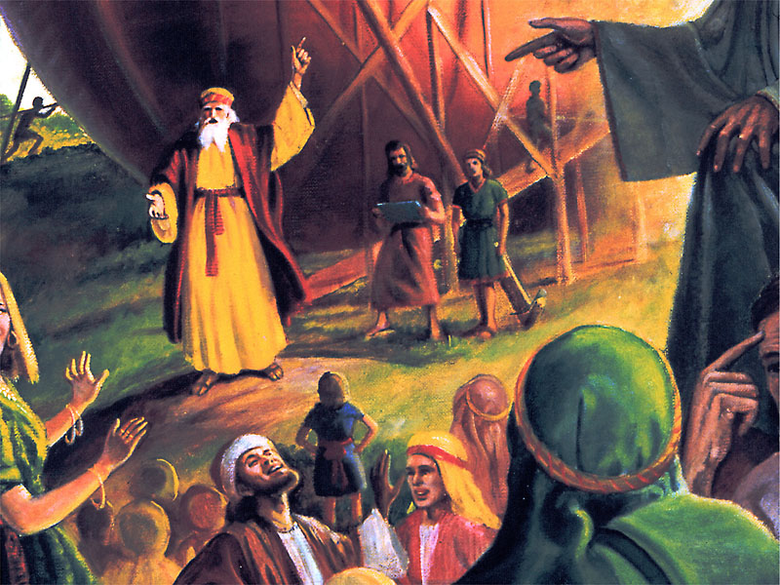
Notes:
Als er einige Monate später wieder einmal früher von der Arbeit kommt, drängt es ihn am Bauplatz der Arche vorbeizuschauen.
Überrascht stellt er fest, dass sie fast fertig ist. Seine Unruhe wächst so sehr, dass er zur Versammlung da bleibt. Noahs Predigt packt ihn noch mehr als beim ersten Gottesdienst, da er noch ernster und besorgter zu sprechen scheint. Er fasst erneut den Entschluss, sich der Schiffsgemeinde anzuschließen.

Slide 20
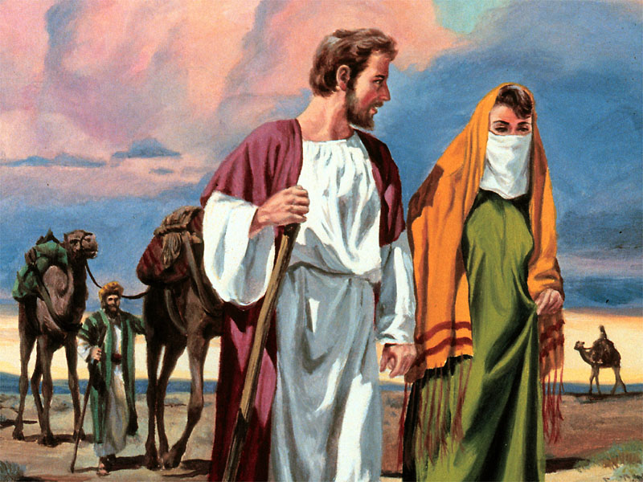
Notes:
Als er seiner Frau wieder sein Herz ausschüttet, reagiert sie diesmal ganz anders, denn sie antwortet:
„Neulich bin ich ein bisschen übereilt gewesen. Inzwischen habe ich selbst einiges darüber gelesen. Was wissen gewöhnliche Leute wie wir über Theologie? Warum gehst du nicht in die Stadt und fragst einige kompetente kluge Leute dort um ihre Meinung? Die Wissenschaftler haben bestimmt eine Erklärung für diese Flutpsychose. Warum erkundigst du dich nicht nach ihrem Standpunkt?“

Slide 21
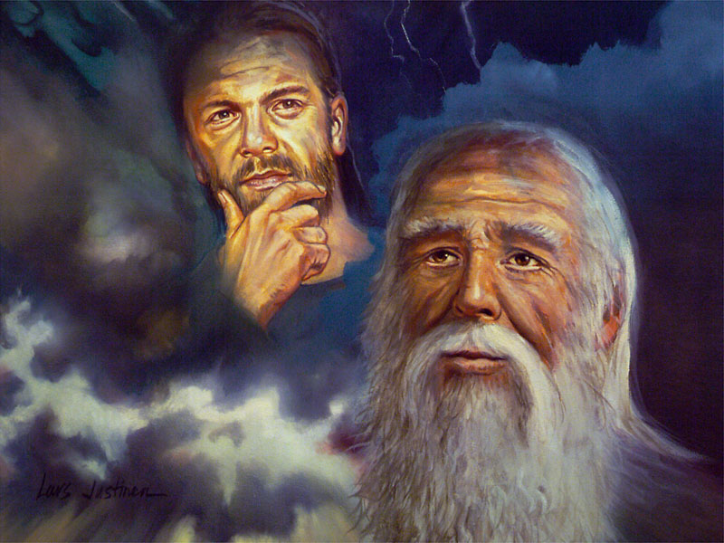
Notes:
Er folgt diesem Rat und geht in die Stadt zu einem Soziologen, der ihm folgende Antwort gibt: „So kann man natürlich die Welt nicht retten. Wenn Noah wirklich der Menschheit helfen wollte, hätte er sein Geld statt in diesen Schiffsbau im Wohnungsbau und der Beseitigung der Elendsviertel investiert und dazu beigetragen, schon jetzt hier auf der Erde einen Himmel zu schaffen.“ Bei diesem Hinweis vergaß der Herr Soziologe, dass kein noch so gutes Wohnungsbauprojekt die letzte Nacht auf Erden überstehen wird, weder Wasser noch Feuer. Zum Schluss gab er dem jungen Mann den Rat: „Nein, dieser Noah ist ein Schwarzseher. Gehen Sie doch einmal zu dem jungen Doktor, dem aufgeklärten Pfarren, was er dazu sagt.“

Slide 22
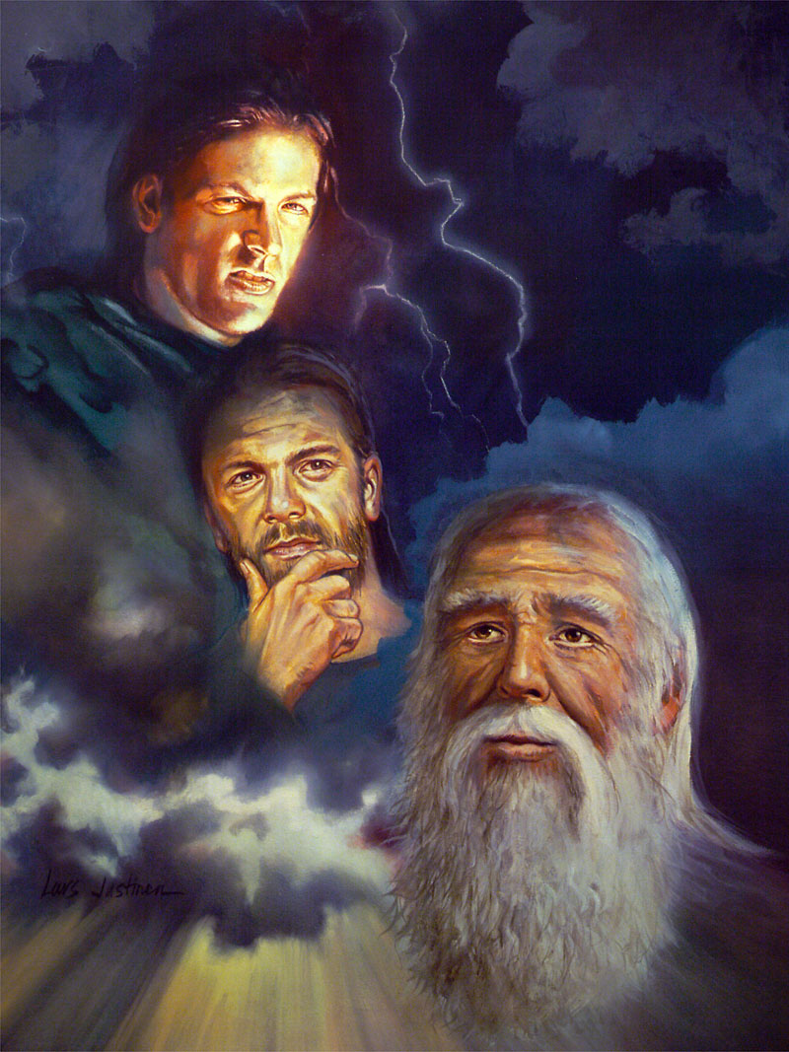
Notes:
Als nächstes geht unser Mann also zum Büro des Doktor-Pfarrers.
Die Sekretärin führt ihn auch bald hinein zu dem beliebten jungen Doktor, der ihm sagt:
„Nun, lieber Herr, ich freue mich, dass Sie gekommen sind. Diese Sache mit dem Ende der Welt hat mich schon seit langem beschäftigt. Ja, ich habe sogar meine Doktorarbeit über das Thema Eschatologie – das Ende aller Dinge – geschrieben. Viele Völker und Nationen kennen den Gedanken an ein Ende der Welt. Einige sagen, die Erde werde einfrieren; andere, sie werde überflutet werden; andere wieder, sie werde verbrennen, und noch andere, sie werde explodieren.

Slide 23
Notes:
Nein, diese Prophezeiungen sind nicht wörtlich zu nehmen. Wenn es da von Wassern spricht, die die Erde bedecken, meint das nicht wörtlich H₂0, wie es die Chemiker nennen, es bezieht sich vielmehr auf „Flutwellen der Ungerechtigkeit“, die sich zuzeiten über die menschliche Gesellschaft ergießen und wieder wie bei der Ebbe zurückgeben.
Und vergessen Sie nicht den andern Standpunkt, wir sind das Ergebnis einer Entwicklung, die noch nicht abgeschlossenen ist. Machen Sie sich nur keine Sorgen um irgendeinen Jüngsten Tag. Entspannen Sie sich. Diese ganze Flutidee ist unwissenschaftlich. Warten Sie, ich werde Ihnen eine Empfehlung an Dr. „Hochbegabt“, drüben an der Universität, schreiben. Er ist Dekan der naturwissenschaftlichen Fakultät.“

Slide 24
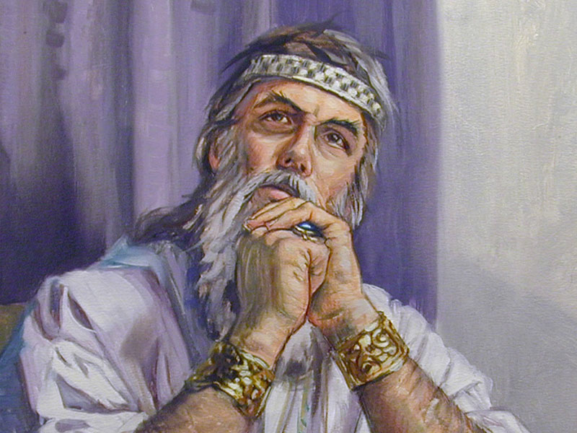
Notes:
Anscheinend glauben viele Leute, wenn einer hochgebildet und klug in weltlichen Fragen und Problemen ist, müsse er auch Sachverständiger für geistliche Belange sein und seine Meinung darüber habe großen Wert. Aber so ist es eben nicht. Das ist traurig aber wahr. Viel zu oft kümmern sich die in weltlichen Dingen Klugen wenig um geistliche und göttliche Dinge. Dr. „Hochbegabt“ antwortete seinem fragenden Besucher:
„Die Naturwissenschaft ist sich darüber einig, dass es keine weltumfassende Flut geben kann: Dafür gibt es gar nicht genug Wasser.
Es ist doch sonderbar, dass der Herr da sein Schiff hoch oben auf dem Berg gebaut hat – es hätte etwas mehr Sinn gehabt, wenn er es wenigstens in der Nähe des Meeres gebaut hätte. Nein, es gibt bestimmt keine Flut, die die gesamte Erdoberfläche überschwemmen könnte, Sie können ganz sicher sein.“

Slide 25
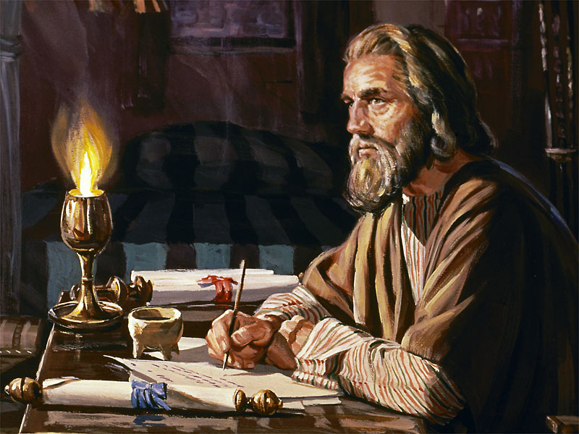
Notes:
Als nächstes geht der junge Mann zu der alten, mit Efeu bewachsenen Kathedrale.
„Nun, mein lieber, wie geht es Ihnen? Wie geht es Ihrer lieben Frau und den Kindern?“, fragt der alte ehrwürdige Pfarrer, der sie getraut hat. „Sie sehen so sorgenvoll aus. Was haben Sie? Ist Ihre Frau krank?“ „Nein, Herr Pfarrer, es ist die angesagte Flut, Noah, das Ende der Welt, die letzte Nacht auf Erden, die Archenkirche, die mich ganz durcheinander bringt. Ich mache mir Sorgen und kann diese Gedanken nicht loswerden.“
„Zuerst, mein Lieber, vergessen Sie nicht, dass unser Gott ein Gott der Liebe ist. Jeden Tag lässt er uns den herrlichen Sonnenuntergang über den westlichen Himmel erleben und ist so gnädig und huldreich, selbst die schöngefärbten kleinen Blumen wachsen zu lassen. Die ganze Natur zeugt davon, dass Gott Liebe ist. Ein solcher Gott denkt nicht im Traum daran, aufrichtige Männer, Frauen und Kinder zu vernichten. Das ist ganz undenkbar! – Zu was für einer Gemeinschaft oder Kirche gehört Noah?“, fragte der Pfarrer. „Das weiß ich nicht, interessiert mich auch nicht, nur seine Botschaft über das Ende der Welt.“
„Sehen Sie, keine andere Kirche glaubt an seine Botschaft,“ entgegnete der Pfarrer und erklärt weiter:

Slide 26
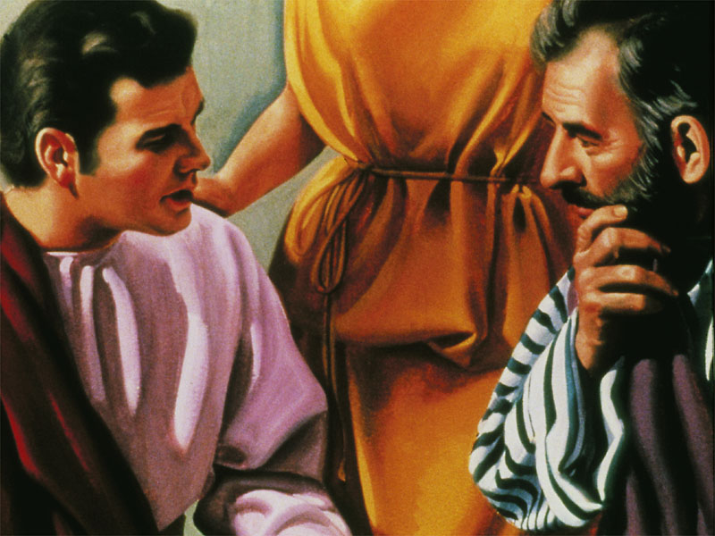
Notes:
„Der Pfarrerkonvent hat seine Ansichten untersucht, und nicht ein einziger unter den Geistlichen schenkt seiner Botschaft den geringsten Glauben. Dieser Noah ist ein etwas sonderbarer Bangemacher. Wenn Gott eine solche Katastrophe plante, würde er es den großen Kirchen und der führenden Geistlichkeit der Welt offenbaren. Und noch etwas, glauben Sie wirklich, dass ein einziger Prediger dort oben recht hat und wir übrigen alle nicht? Das ist absurd!“

Slide 27
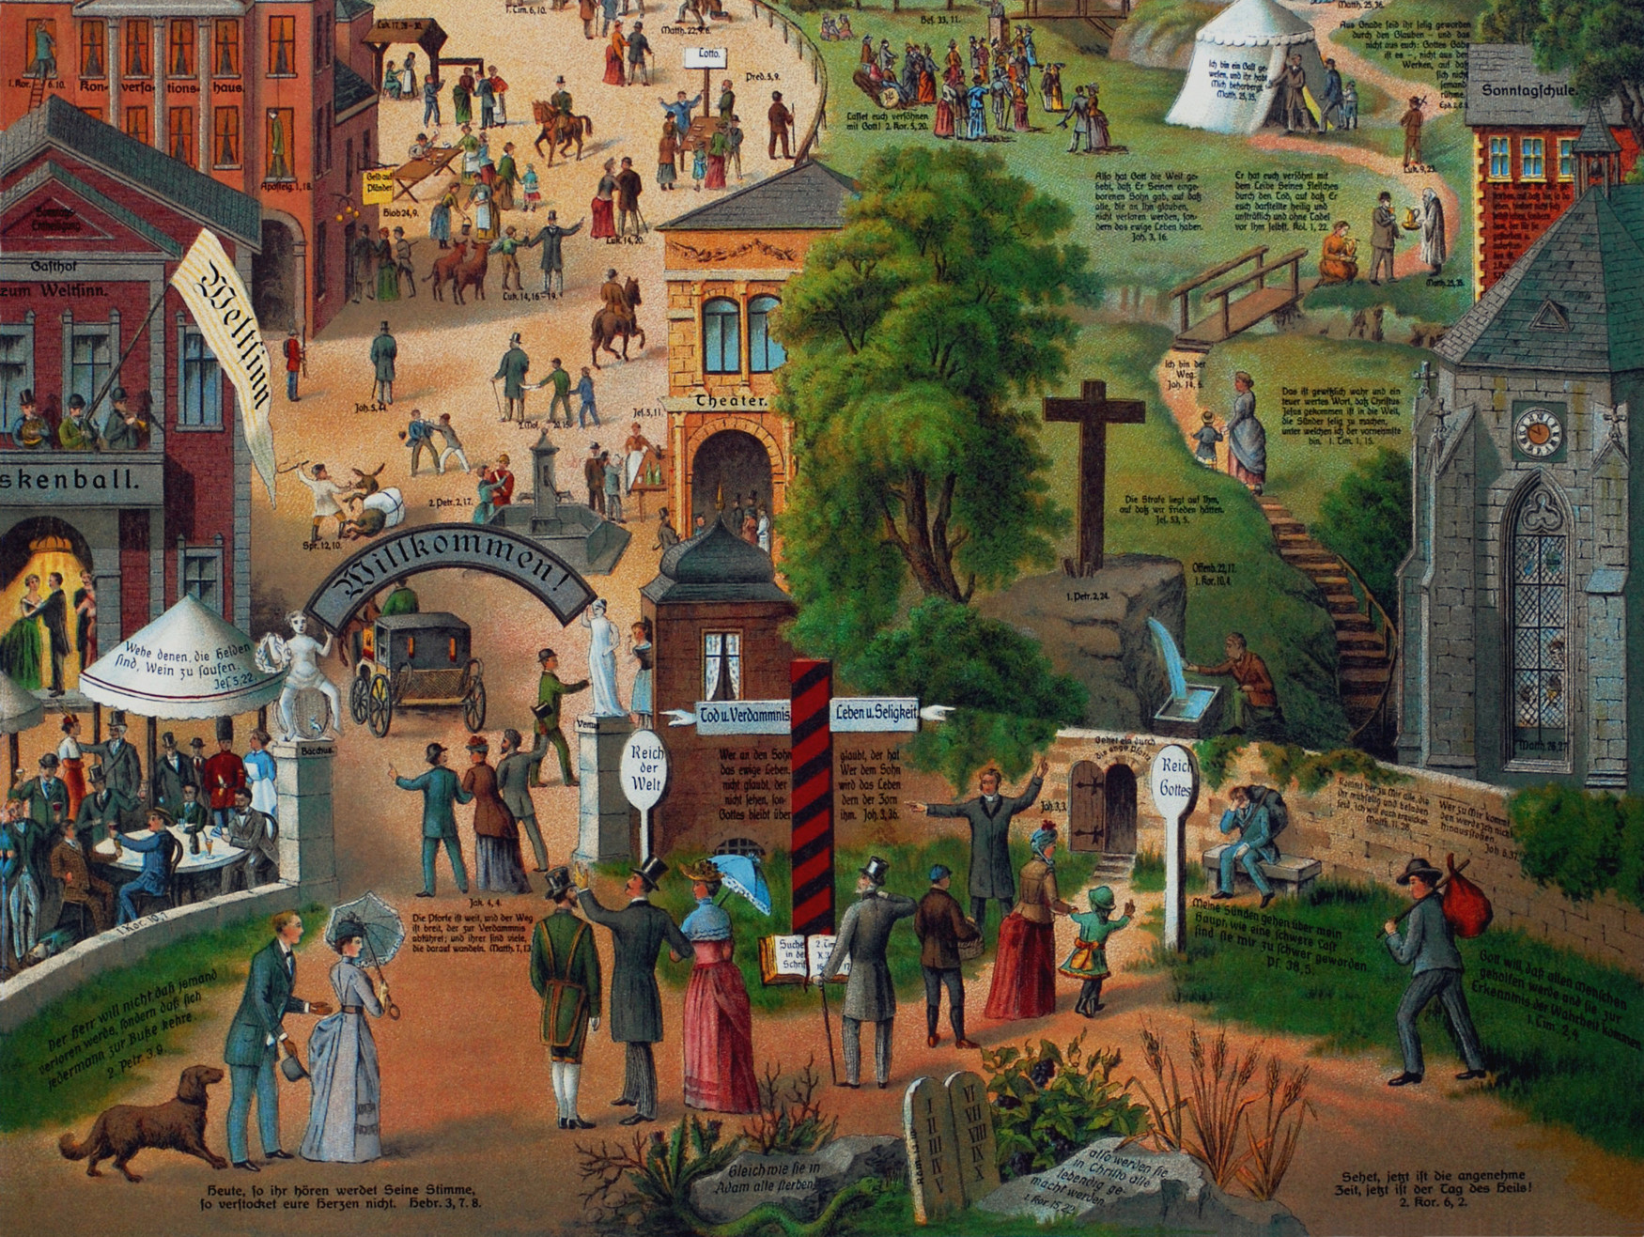
Notes:
Das ist der überwältigendste Einwand, dem der Besucher nichts zu entgegen weiß. Es kam ihm nicht in den Sinn, dass Gottes Wort sagt: „Wie eng ist die Pforte und wie schmal der Weg, der zum Leben führt, und wenige sind’s, die ihn finden!“ (Matthäus 7,14) Unser junger Mann fühlt sich nach seinen Aussagen wohler und die Angst, dass Noah recht haben könne, ist vorbei, bis er eines Tages auf dem Heimwege wie gewöhnlich zur Arche hinaufschaut. Entsetzt ist er über das, was er sieht!

Slide 28
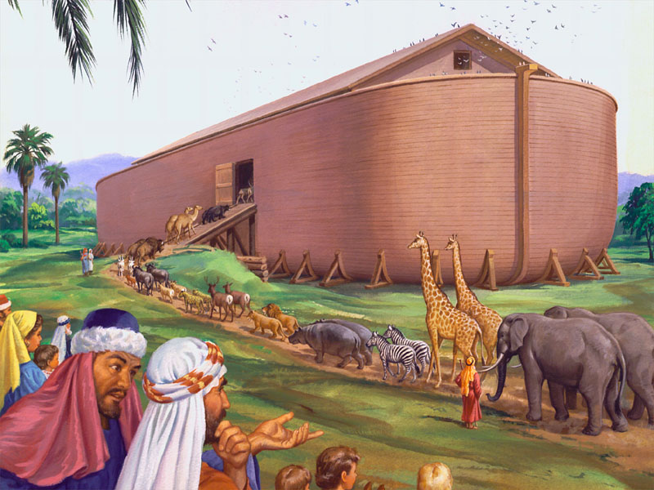
Notes:
Vögel und Tiere gehen paarweise durch die Tür der Arche, von den unreinen je ein Paar und von den reinen je sieben Paare.
Er hastet nach Hause und erzählt vollkommen bestürzt seiner Frau, was er erlebt habe, und schließt seinen Bericht: „Noah hat auch dieses alles vorausgesagt, es wäre das letzte Zeichen. – Wir müssen zur Arche, bevor sich die Tür schließt. Beeile Dich, und mach die Kinder fertig. Bitte, beeile Dich!“ Wie froh ist er, dass die Tür noch offen ist, als sie die Arche erreichen. Maria entdeckt ihre Familienangehörigen und stürzt ihnen entgegen: „Was haltet ihr von der ganzen Sache?“

Slide 29
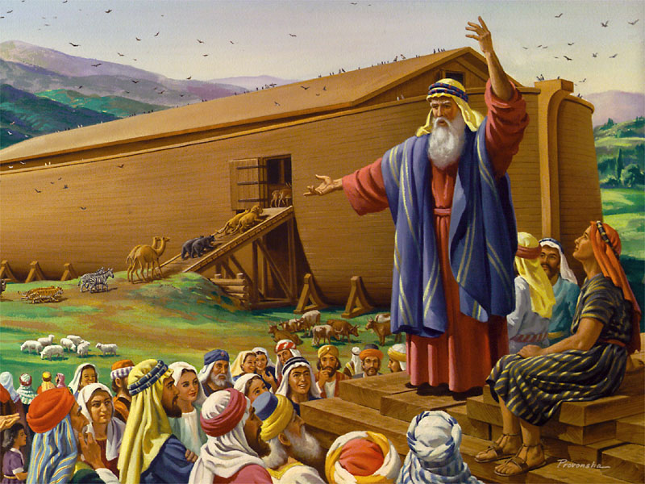
Notes:
„Nun, der Priester hat mit dem Dekan der naturwissenschaftlichen Fakultät an der Universität gesprochen, und der hat ihm erklärt, dass Menschen an manchen Orten Tiere durch Hypnose aus einer gewissen Entfernung herbeilocken können, und dieser Noah hat das Talent überdurchschnittlich entwickelt. Er meinte, wir brauchen keine Angst zu haben, bis die Kirche offiziell die Frage der Flut entschieden habe. Wir werden also abwarten.“ Noah sieht seinen ehemals begeisterten Zuhörer und ruft: „O kommen Sie schnell. Bringen Sie Ihre Frau und Ihre Kinder. Es ist keine Zeit zu verlieren. Beeilen Sie sich und kommen Sie!“

Slide 30
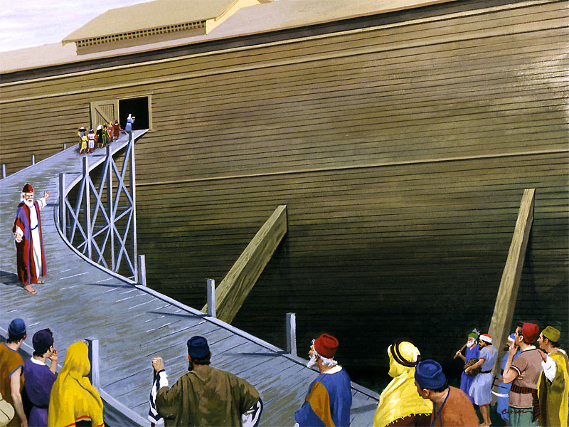
Notes:
Aber seine Frau hält ihn zurück und spricht ganz eindringlich: „Lass uns doch noch warten, bis wir alles besser durchdacht haben. Warte ab, ob wir unsere Lieben nicht dafür gewinnen können, wenn wir die Sache in nächster Zeit richtig und genau studiert haben; dann können wir alle zusammen getauft werden. Wäre das nicht wunderbar?“
Mit ergreifenden Worten bittet Noah zum letzten Mal.
„Nicht heute Abend, Noah, ich möchte schon kommen, aber ich kann meine liebe Frau nicht zurücklassen, da sie nicht gegen den Wunsch ihrer Familie mitkommen will. Ich hoffe, Sie verstehen das.“ Und während er es sagt, zieht er seine Frau an sich und schluchzt. „O, meine Liebe, ich wünschte, du könntest dich jetzt entschließen. Ich möchte gerettet werden; aber ich möchte dich auch nicht verlieren.“
„Später ganz sicher, aber bitte jetzt und heute noch nicht.“

Slide 31
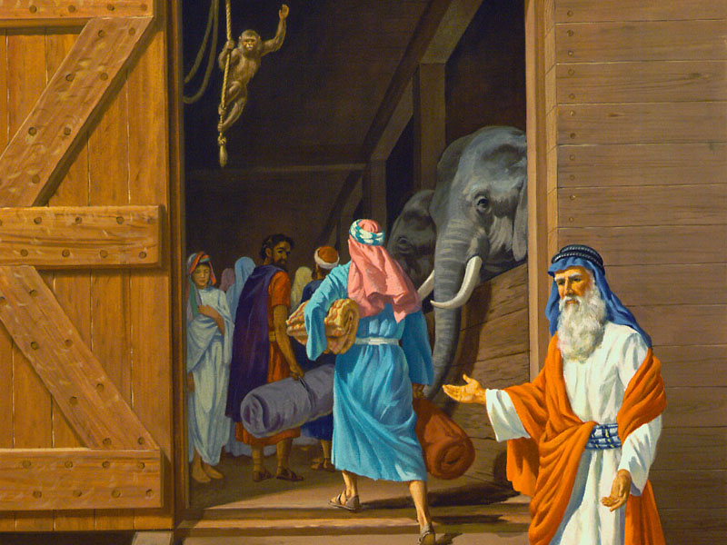
Notes:
Noah geht in die Arche hinein; plötzlich erscheint aus blauem Himmel ein herrlich leuchtender Bote des Gerichts und schließt die Tür der Arche.
Im Augenblick geschieht nichts weiter. Die erschreckte Menge reagiert auf verschiedene Weise. Einige weinen, einige beten, einige lachen, andere singen, manche fluchen oder spotten. Die Nacht vergeht, auch der Morgen und der ganze nächste Tag.
Ungefähr eine Woche später, als unser junger Mann und seine Frau zu Bett liegen und sich die Ereignisse ins Gedächtnis zurückrufen, sagt sie: „Bist du nicht recht froh, dass du nicht da oben in der Schiffskapelle auf dem Berge im Trockenen sitzt?“
„Ja, meine Liebe, du hast recht, du hast immer recht – eine Frau hat es eben im Gefühl.“

Slide 32
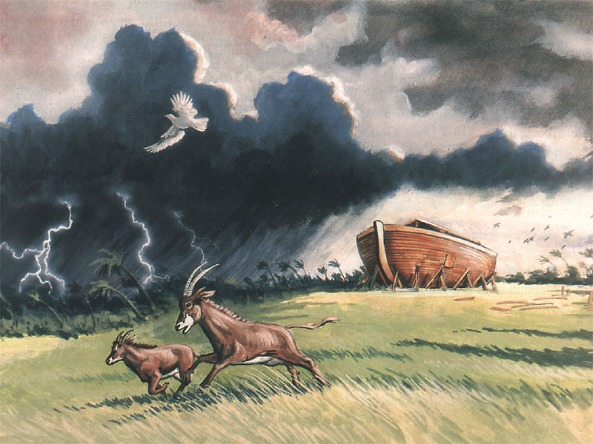
Notes:
In diesem Augenblick zerreißt ein Blitz die Dunkelheit, der Donner rollt, ein heftiges Erdbeben folgt.

Slide 33
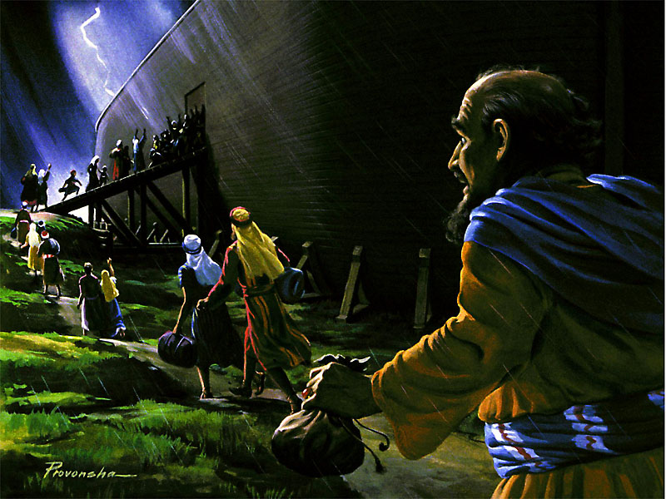
Notes:
Beide springen aus dem Bett, reißen die Kinder an sich und stürzen fort zur Arche. Er hebt einen Stein auf, klopft damit an die Tür, bemüht den heulenden Sturm zu übertönen: „Noah, öffnen Sie die Tür, meine Frau ist jetzt bereit, mit mir zu kommen.“
Doch niemand kann die Gnadentür öffnen, wenn Gott sie erst einmal geschlossen hat.

Slide 34
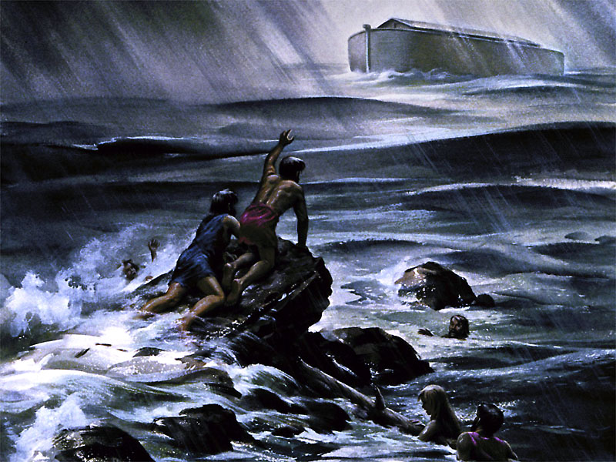
Notes:
So klettern sie höher hinauf ins Gebirge. Weil sie um die Sicherheit ihrer Kinder fürchten, binden sie sie kräftigen Tieren um den Hals und küssen sie zum Abschied. Hand in Hand steigen Johannes und Maria weiter hinauf bis plötzlich eine gewaltige Quelle vor ihren Füßen aufbricht und der ungeheure Wasserstrahl die junge Frau von der Seite ihres Mannes in die Dunkelheit hinausschleudert. Ihr Hilferuf verhallt, weil in der letzten Nacht auf Erden niemand mehr helfen kann. Ihr Mann klettert allein weiter bis auf die höchste Bergspitze. Er sucht den höchsten Baumriesen, erklimmt den obersten Ast und klammert sich daran, um sein Leben zu retten.

Slide 35
Notes:
Von dort oben sieht er eine verlorene Welt und rechnete auch mit sich ab. Alles, was er zu retten hoffte, hatte er verloren – seine Arbeit, seine Frau, seine Kinder – alles auf ewig verloren. „O, hätte ich doch nur nicht die Entscheidung aufgeschoben! Wahrscheinlich hätte ich meine Frau und die armen Kinder retten können, wenn ich selbst entschiedener gewesen wäre. Nun ist es zu spät!“
In dem Augenblick gibt der hochragende Baum nach und stürzt in die höher steigenden, tobenden Flutwirbel, die durch den Sturm zu rasenden Flutwellen werden. Johannes wird in das schwarze brodelnde Wasser des Todes hinausgeschleudert.
Seinen Ruf nach Hilfe schluckt der tosende Sturm. Im Licht der zuckenden Blitze ist zuletzt nur noch die versinkende Hand eines Menschen zu sehen, der seine Hingabe an Gott bis zur letzten Nacht auf Erden aufgeschoben hatte.

Slide 36
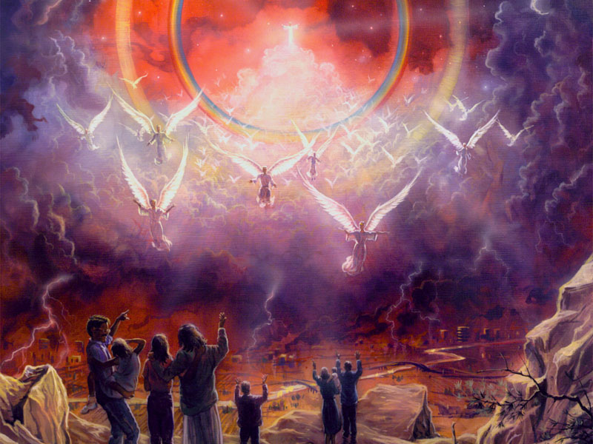
Notes:
„Und wie es geschah zu den Zeiten Noahs, so wird's auch geschehen in den Tagen des Menschensohns: Sie aßen, sie tranken, sie heirateten, sie ließen sich heiraten bis zu dem Tag, an dem Noah in die Arche ging und die Sintflut kam und brachte sie alle um.“ Lukas 17,26.27
„Darum seid auch ihr bereit! Denn der Menschensohn kommt zu einer Stunde, da ihr's nicht meint.“ Matthäus 24,44

Slide 37
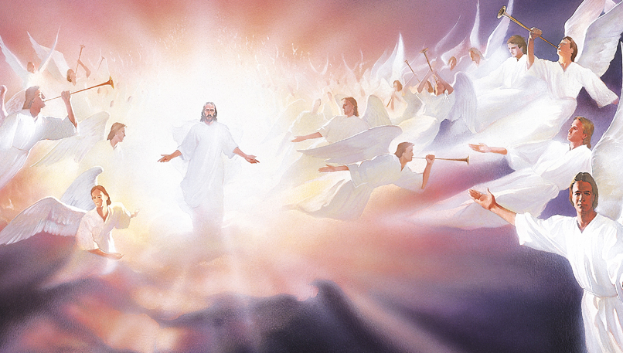
Notes:
Wir wollen beten:
„Am Ende dieser eindringlichen und unüberhörbaren Botschaft wenden wir uns an Dich, O Herr im Himmel, um Hilfe. Wieder empfinden wir den Ernst dieser entscheidenden Stunden der Zeit, bevor die Ewigkeit anbricht.
O Herr, zu Dir flehen wir für alle, die hier sind und die du lieb hast. Schenke ihnen Kraft und Hilfe, dass sie sich dir völlig hingeben und nichts zwischen dir und ihrer rückhaltlosen Entscheidung stehe. Möge wir nicht Menschen mehr fürchten als Dich. Lass uns erkennen, dass du uns von schlechten Gewohnheiten befreien kannst und alle Bande, die uns an die Dinge dieser Welt fesseln, zu lösen vermagst. Wir lassen dich heute nicht, sondern bitten für alle lieben Anwesenden um eine siegreiche Entscheidung. O, höre unser Rufen und nimm unsern Dank dafür, dass du uns liebst und errettest, wir bitten es im Namen Jesu. Amen.“
Und nun möge Gott Sie alle segnen und Sie ihm treu erhalten. Mögen wir uns wieder begegnen, wenn Jesus kommt. Gott segne Sie!

